Slide 1

Velothink
Velothink nettisivu

Slide 2
Jäsenet ja roolit
Tiimimme jäsenet ovat Kenny, Leevi ja Jarno.
Meidän tiimi tekee nettisivua.
Työnjako: Jarno toimii kehittäjänä, Kenny suunnittelijana ja Leevi sisällöntuottajana.

Slide 3
Vaatimusmäärittely
Kenelle ohjelmisto/tuote/palvelu tehdään?
Henkilöille kenellä on ongelmia tai tarvitsee apua eri asioiden kanssa ARK: Survival evolved pelin kanssa
Ketkä sitä tulevat käyttämään?
Erityisesti uudet ja kokemattomat henkilöt, ja henkilöt jotka ei tiedä miten tiettyjä asioita tehdään (kuten dinosaurusten kesyttäminen)
Mitä ohjelmistolla/tuotteella/palvelulla tehdään? Miksi?
Neuvotaan henkilöitä suorittamaan asioita, sillä ARK on hankala peli.
Miten sen tulee toimia?
Etsimällä asioita jossa on onglema ja löytämällä siihen ratkaisu.

Slide 4
Käyttäjätarinat
Nettisivun käyttäjänä haluan että nettisivulla on Hakukenttä
Nettisivun käyttäjänä haluan että nettisivulla on kuva kaikista dinosauruksista
käyttäjä saa vaihtaa light moden ja dark moden välillä
Netisivun käyttäjänä haluan, ettei minun tarvitse luoda tiliä, jotta voin selata sivua.

Slide 5
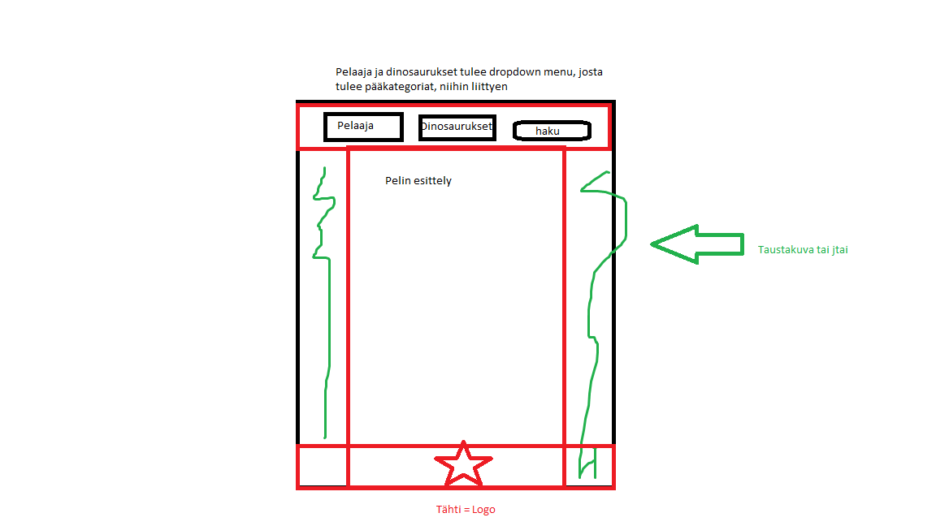
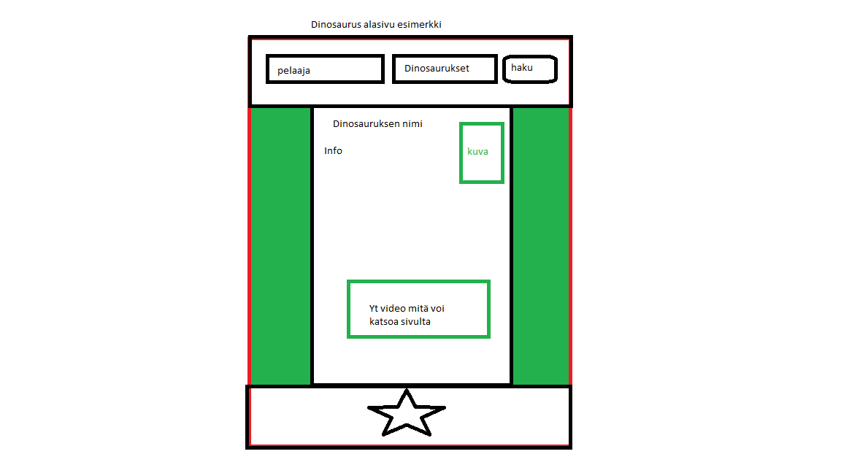

Käyttöliittymäkuvat

Slide 6
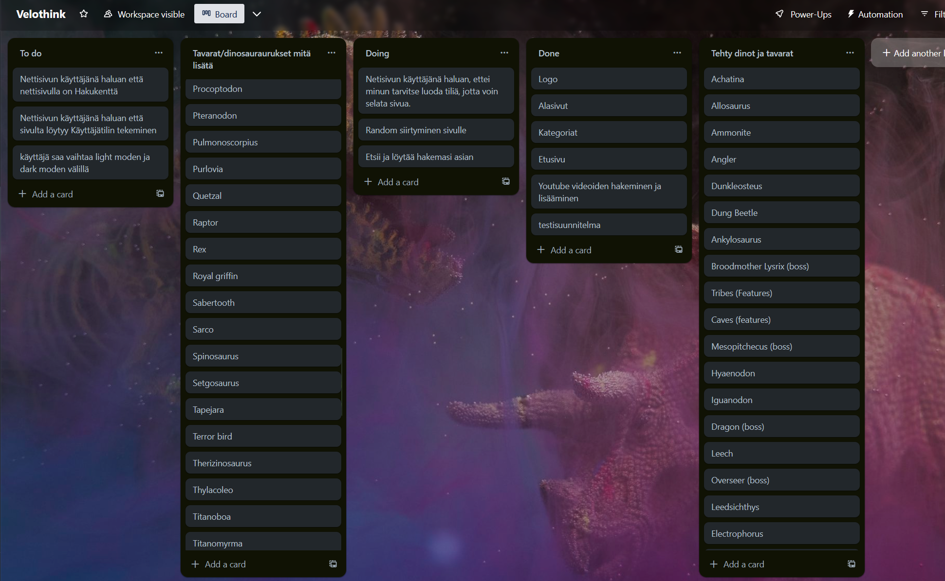
Trello

Slide 7
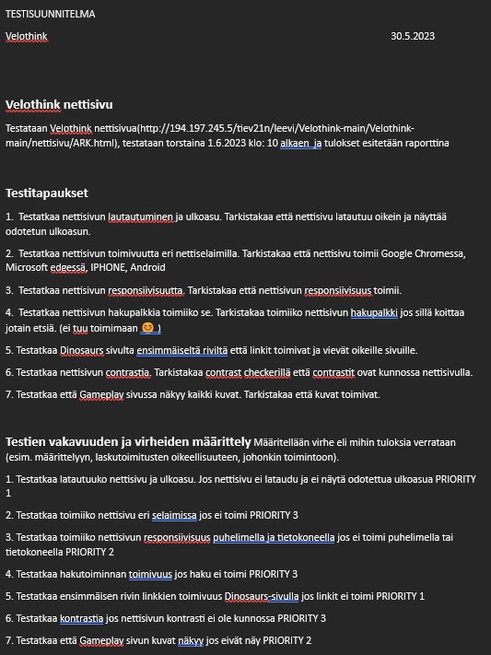
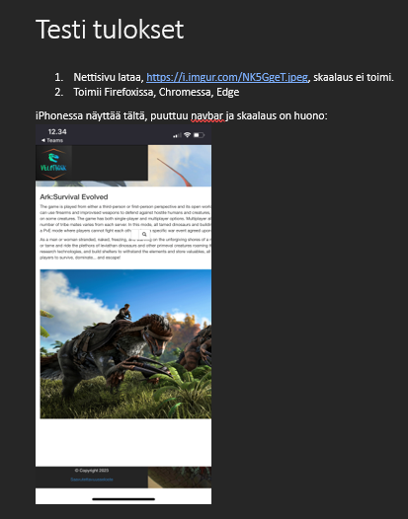
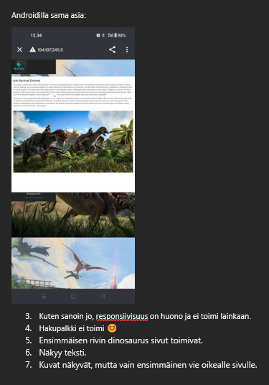
Testaus

